Slide 1
第三章 火箭推进剂
西北工业大学 航天学院

Slide 2
内容安排
3.1 概述
3.2 固体推进剂
3.3 液体推进剂

Slide 3
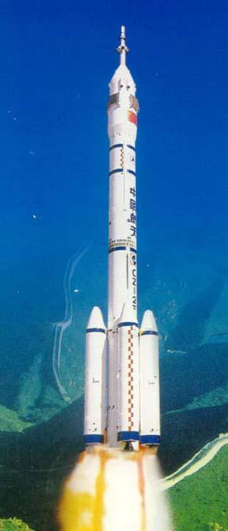
3.1 概述
推进剂概念：
是火箭发动机能源和重要组成部分，火箭发动机推力的产生依赖推进剂燃烧产生的工质。
固体推进剂：
含有氧化剂和燃烧剂，能够通过有规律的燃烧释放大量炽热气体、完成推进功能的固态致密材料。
主要应用：导弹武器、助推
液体推进剂：
以液体状态进入推力室，并燃烧释放大量炽热气体、完成推进功能的材料。
主要应用：航天发射、姿态调整、轨道保持

Slide 4
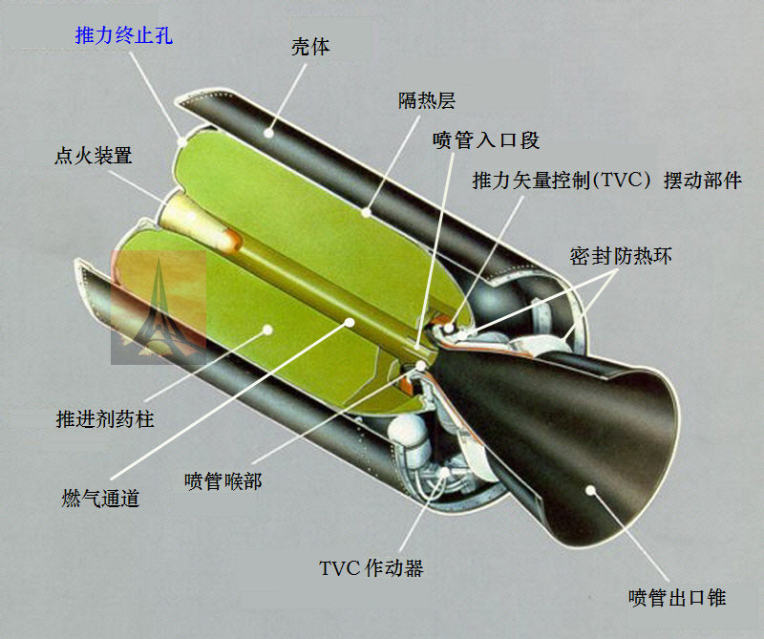
3.2 固体推进剂
固体推进剂是固体火箭发动机的能源和工质源，其性能从本质上决定了发动机的性能。
固体火箭发动机结构示意图

Slide 5
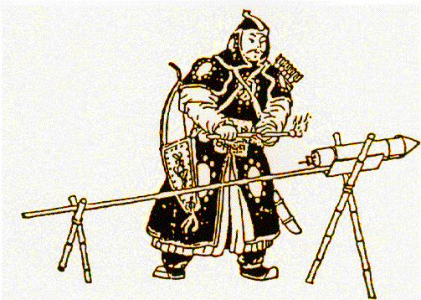

（一） 固体推进剂的发展历史
火药是中国的四大发明之一，中国人在10世纪便制成了低硝膏状火药，将火药包绑在箭杆上，然后用弓或弹射器射出，从而令敌方的阵营着火，成为原始的火箭。12世纪初又制成高硝固体火药，除爆炸外，它还能作为发射剂，火箭的效能也由此改良。
中国古代火箭
万虎的“载人飞船”实验

Slide 6
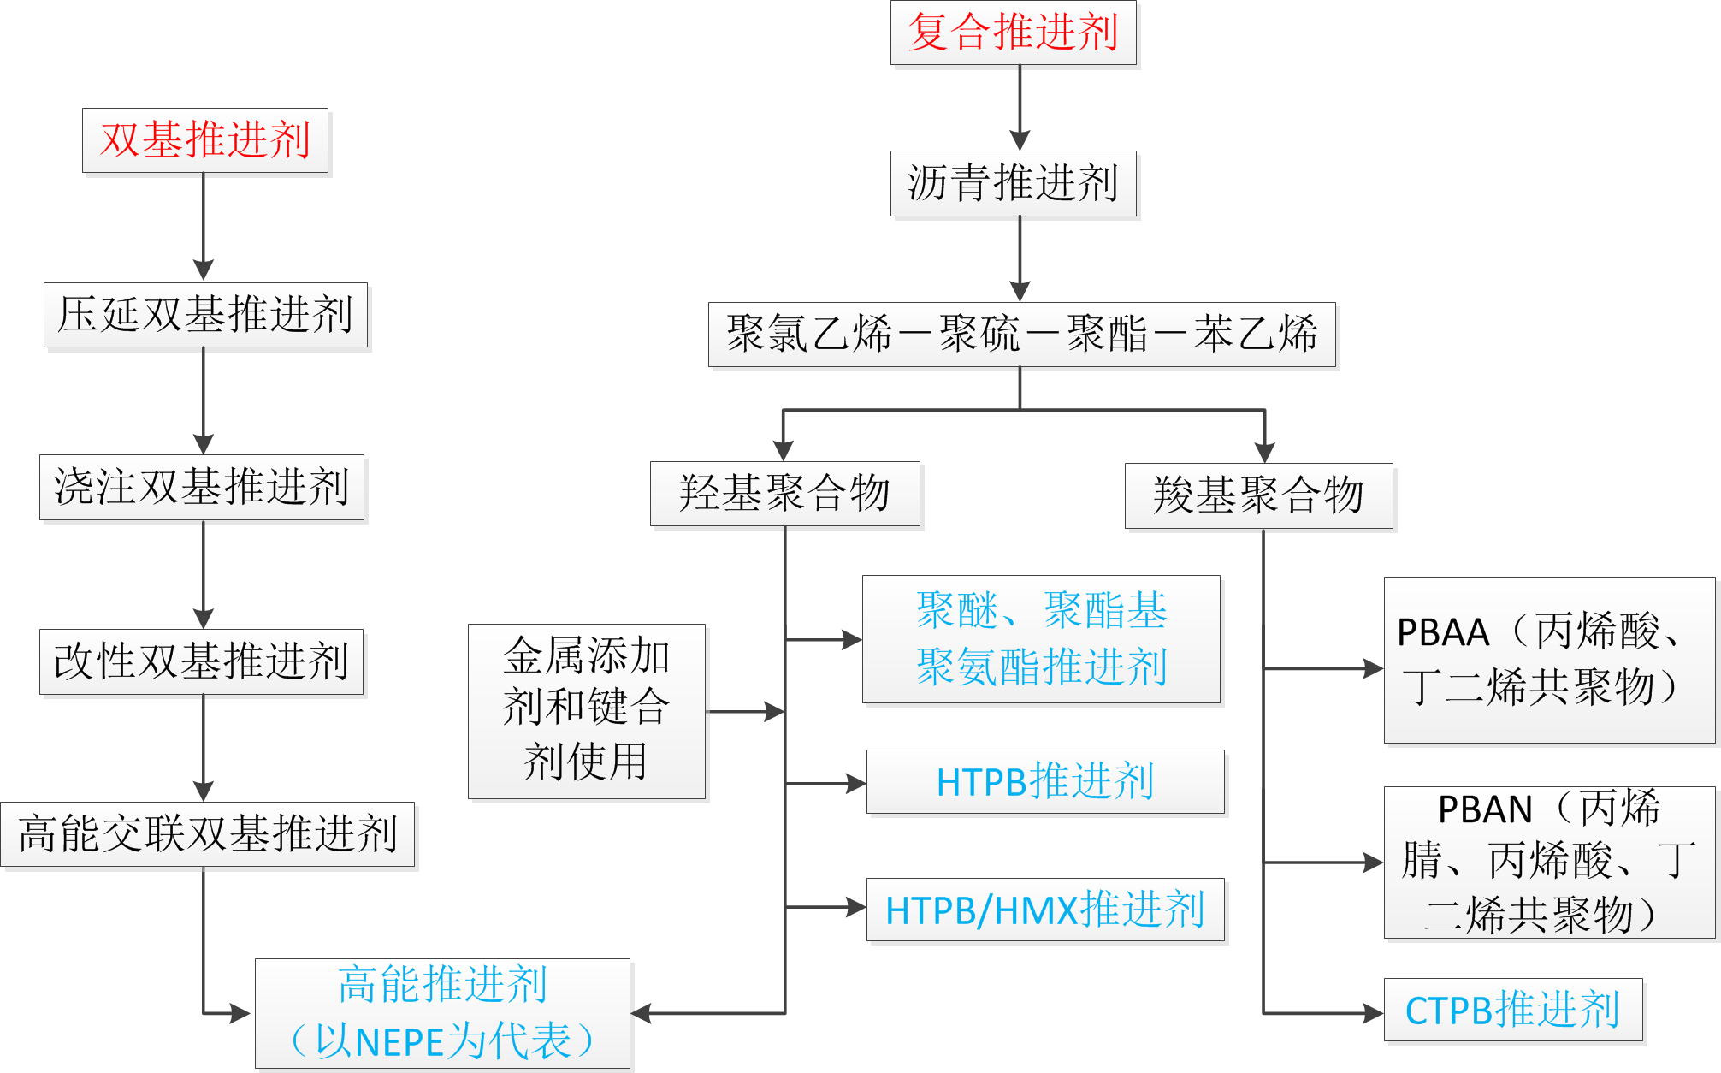
现代固体推进剂的发展

Slide 7
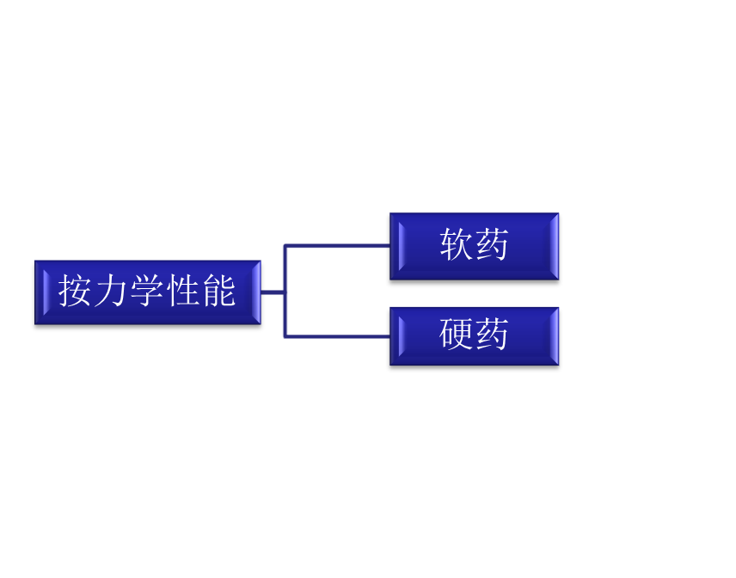
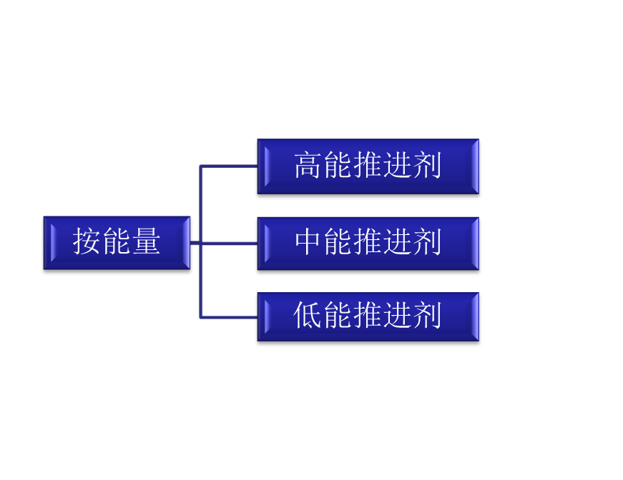
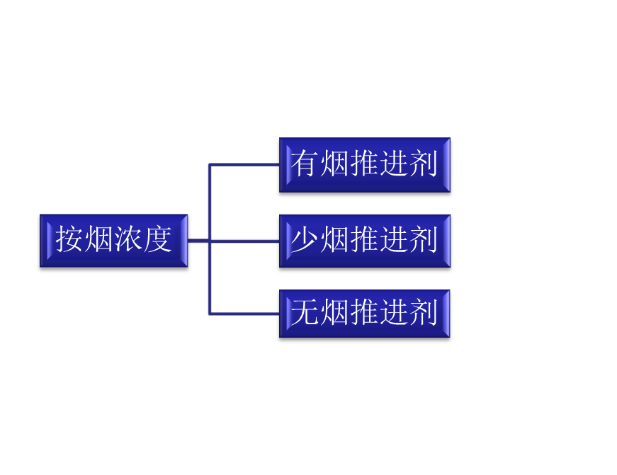
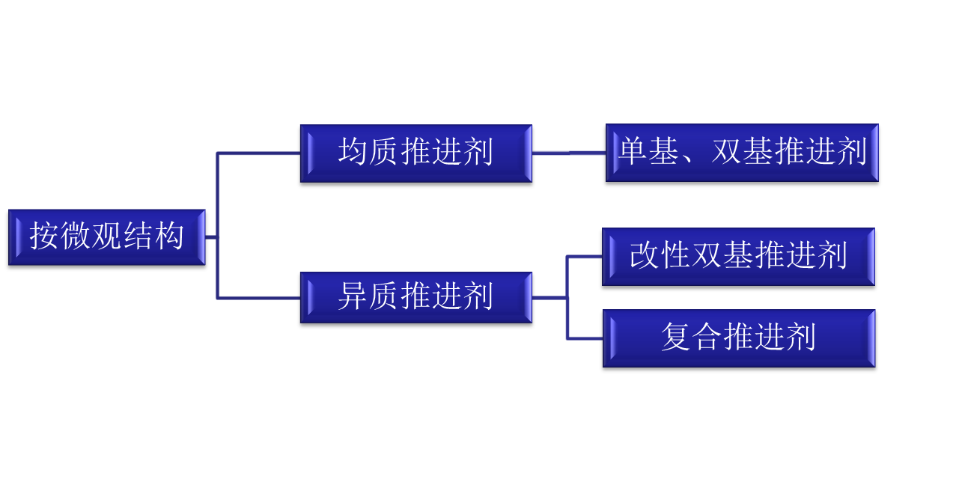
（二） 固体推进剂的分类

Slide 8
3.2.1 固体推进剂的要求
必须具有足够高的能量，即：密度大、比冲高、成气率大、爆热大
1.能量特性
具有良好的强度和延伸率 ，保证药柱结构的完整性
2.力学性能
快速的燃烧反应
燃烧稳定
缓慢的分解反应
激烈的爆轰反应
3.燃烧性能
燃速受环境条件的影响小
燃速可调范围宽

Slide 9
加入少量的安定剂和防老化剂，以保证良好的物理化学安定性，以确保推进剂性能稳定。
4.储存安定性
要求对冲击、摩擦、静电、热等敏感度低，但要保证点火可靠。
5.安全性能
6.经济性能
来源丰富、价格低廉，兼顾性能与价格
7.工艺性能
制作的药柱均匀、致密、重现性好。
要求推进剂具有低特征信号：喷口出口烟尘、红外特性、微波特性等
8.低特征信号

Slide 10
3.2.2 双基推进剂
3.2.2.1 双基推进剂的组成
基本组元：硝化纤维素、硝化甘油，以化学形式结合而成（即硝化纤维素为推进剂的基体，由硝化甘油将其溶解塑化，形成均匀的胶体结构），为均质推进剂。
一、双基推进剂
的组成
辅助组元：助溶剂、增塑剂、化学安定剂、燃速调节剂、工艺添加剂等

Slide 11
1. 硝化纤维素（又称硝化棉，简称NC）
（1） NC 的生成：
由棉纤维或木纤维的大分子在硝酸和硫酸的混酸中与硝酸“硝化”而成 。

Slide 12
（2） NC 的分类：
棉或木纤维素被硝化的程度习惯上用含氮量（N%）表示。
理论上，硝化纤维素可达到的最高含氮量为14.14% 。
1号强棉
N%量为13.0%~13.5%
2号强棉
N%量为12.05%~12.41%
硝化纤维素
爆胶棉
N%量为12.5%~12.7%
弱棉
N%量为11.8%~12.1%。

Slide 13
白色短纤维粉末、硬脆
不溶于水，溶于醇、醚、酮类有机溶剂溶解度随含氮量的升高而减小
是可单独燃烧、爆炸的高能物质其燃烧的放热量随含氮量的升高而升高，且燃烧后生成大量的气体。
（3） NC 的性质
干燥的NC敏感性强，因此应在湿润状态下保存
在常温下可缓慢分解，生成氧化氮，使NC变硬。

Slide 14
（4） NC在双基推进剂中的作用
是双基推进剂的主要能源和具有一定机械强度的基体组分
在双基推进剂中，含量达50~60%。

Slide 15
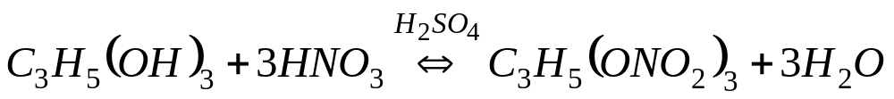
2. 硝化甘油（简称NG）
（1） NG 的生成：
硝化甘油是甘油与硝酸作用的产物，其反应式为：

Slide 16

无色或淡黄色油状液体，密度 ，有毒
一种良好的溶剂，可溶解NC，本身微溶于水（50度时溶解度为0.25g/100mm³)、易溶于大多数的有机溶剂
挥发性小，与硝化棉形成不挥发的均质推进剂，但若温度过低，则过量的消化甘油会“汗析”出来。
（2）N G的性质
不易自燃的高能物质，在150~160℃时可着火燃烧
对撞击、振动等敏感性强
在常温下可缓慢分解

Slide 17
（3） NG在双基推进剂中的作用
是双基推进剂的主要能源和硝化纤维素(NC)的主要溶剂
在双基推进剂中，含量约为20~40%。

Slide 18
3. 助溶剂
助溶剂在双基推进剂中的作用:
（1）增加硝化棉在硝化甘油中的溶解度；
（2）防止硝化甘油“汗析”，提高生产过程的安全性；
（3）是双基推进剂中的辅助能源。
4. 增塑剂
增塑剂在双基推进剂中的作用:
降低双基推进剂的玻璃化温度，改善推进剂的低温力学性能。

Slide 19

5. 化学安定剂
化学安定剂在双基推进剂中的作用：吸收分解反应的产物：
6. 燃烧稳定剂和燃速调节剂
燃烧稳定剂作用 ：
消除不正常燃烧增加低压下的燃烧稳定性
燃速调节剂的作用：
在燃烧中起催化作用，即：增速剂使燃速增加；降速剂使燃速降低。
7. 工艺添加剂
工艺添加剂的作用是：减小推进剂在加工过程中的内摩擦。

Slide 20
3.2.2.2 双基推进剂的制作工艺
压铸法
压伸法
双基推进剂制造工艺
浇注法

Slide 21
两个阶段：药料的混合 、加工成型
压伸法工艺
八道工序
原材料准备
吸收
混同
驱水
药料的混合
后处理
压伸成型
干燥
压延

Slide 22
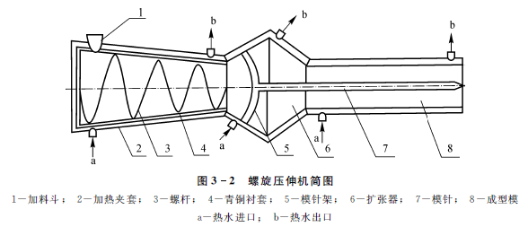

Slide 23
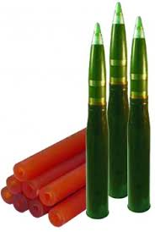
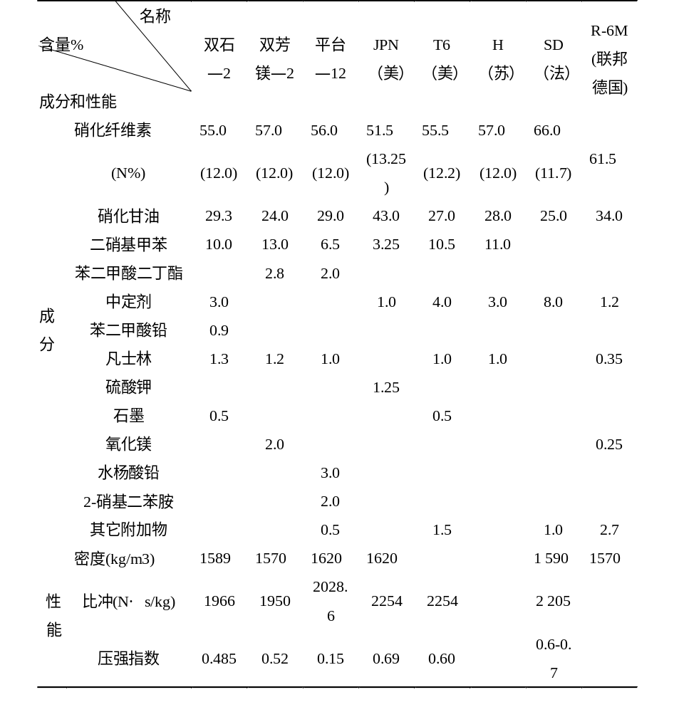
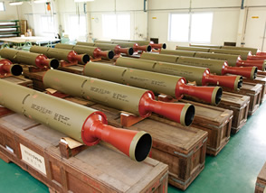
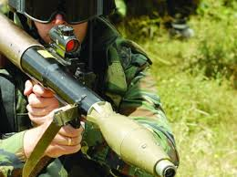
某些双基推进剂组分及性能

Slide 24
3.2.3 复合推进剂
3.2.3.1 复合推进剂的组成
基本组元：氧化剂、金属燃料、
高分子粘结剂
一、复合推进剂
的组成
辅助组元：固化剂和交联剂、催化剂、
增塑剂、化学安定剂等

Slide 25
1. 氧化剂
（1） 氧化剂在推进剂中的作用：
增大推进剂的密度
提供推进剂燃烧所需的氧，并生成气体以保证能量
作为粘结剂基体的充填物以提高推进剂的弹性模量和机械强度
控制其粒度大小，调节推进剂的燃速
是复合推进剂最基本的组元，含量达到60-85%。

Slide 26
（2） 推进剂对氧化剂的要求：
有效氧含量高或自由氧含量高
生成焓高
密度大
要求
气体生成量大、物理化学安定性好、相容性好
易得到不同的粒度

Slide 27
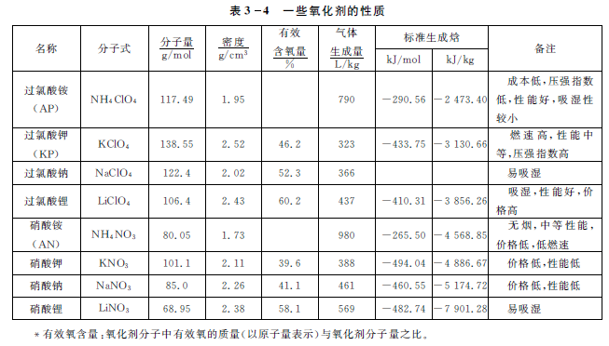

Slide 28
2. 粘结剂 （Binder）
（1） 粘结剂在推进剂中的作用：
是推进剂的弹性基体； 是推进剂的能源与工质源。
（2） 推进剂对粘结剂的要求：
良好的粘结和力学性能
固化后的玻璃化温度低
工艺性好
能量高
物理化学安定性好
相容性好、毒性小使用安全

Slide 29
（3） 粘结剂的发展：
根据固化机理，分为热塑性和热固性两类。
发展分三个阶段：1950年以前、1950~1965年、1965年至今。
（4） 粘结剂的发展与复合推进剂发展的关系：
（a）复合推进剂几十年来基本上是采用过氯酸铵（AP）为氧化剂；
（b）各种新型粘结剂的研制成功，推动了复合推进剂的发展；
（c）复合推进剂的类型是以粘结剂的种类命名的。

Slide 30
聚硫（PS）推进剂
聚氯乙烯（PVC）推进剂
聚丁二烯丙烯酸（PBAA）推进剂
聚氨酯（PU）推进剂
推进剂按粘结剂种类分类
聚丁二烯丙烯腈（PBAN）推进剂
聚丁乙烯推进剂
端羧基聚丁二烯（CTPB）推进剂
硝酸酯增塑的聚醚推进剂 （NEPE）
端羟基聚丁二烯（HTPB）推进剂
叠氮类推进剂 （GAP）

Slide 31
3. 金属燃料
（1） 金属燃料在推进剂中的作用：
提高推进剂的爆热，从而提高比冲
可抑制高频不稳定燃烧
提高推进剂的密度
（2） 推进剂对金属燃料的要求：
燃烧热值高
密度大
相容性好
耗氧量低
耗氧量低

Slide 32
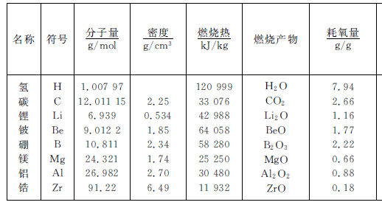
（3） 推进剂中常用的金属燃料：

Slide 33
4. 固化剂和交联剂
作用：使粘结剂的线型预聚物转变成适度交联的高聚物，形成基体、实现固化，使推进剂具有必要的机械强度。
5. 增塑剂
作用：（1）降低推进剂粘度、增加药浆流动性，有利于浇注成型；
（2）降低推进剂的玻璃化温度，改善其低温力学性能。
6. 其它添加剂
调节燃速的增速剂和降速剂、防止粘结剂氧化的防老剂、调节固化速度的固化促进剂和阻止剂。

Slide 34



复合推进剂几个参数计算
（1）密度：1.6～1.8g/cm³
（2）氧系数：0.4～0.9
（3）氧平衡：一般<0

Slide 35

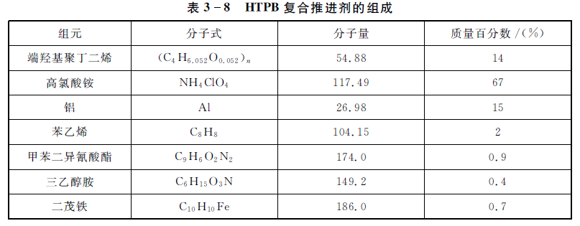
（4）假定化学式
把l kg固体推进剂看成由基本元素组成的化合物分子式。
范例3-1：
因为各组元的假定化学分子量都是1 000g，所以组元的假定化学分子量是组元分子量的E倍，即：E=1 000/M。

Slide 36
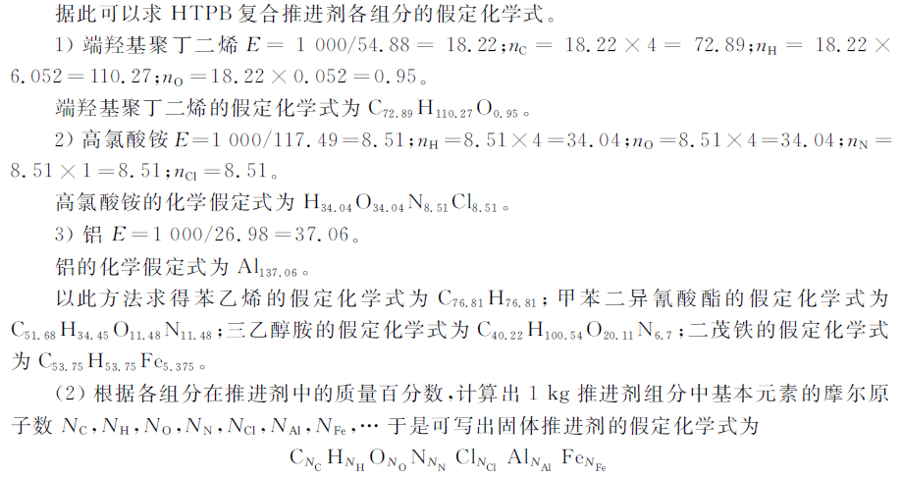

Slide 37
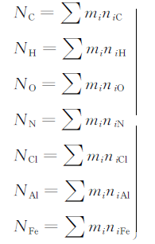
假定化学式中，基本元素的摩尔原子数：

Slide 38
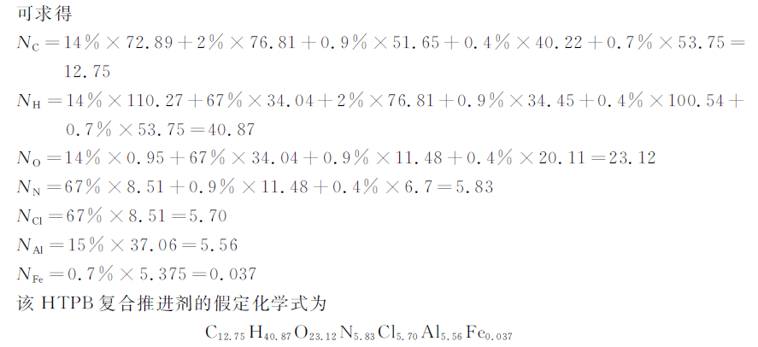

Slide 39
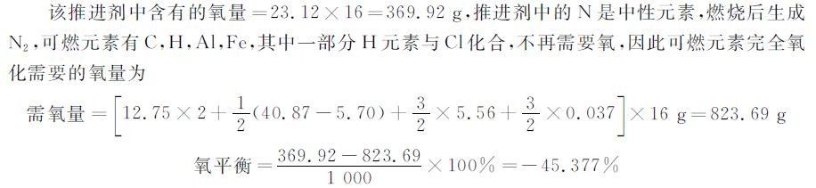
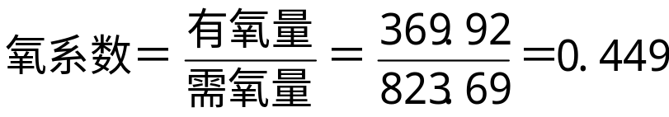

Slide 40
3.2.3.2 复合推进剂的制作工艺
复合推进剂制作基本采用真空浇注法，其主要程序如下：
（1）物料的准备。包括各组元原材料的质量检验、性能测定、按配比称量和燃烧室壳体、药模、型芯的准备。
（2）混合。这是复合推进剂生产中的一个基本工序，在有相当容量和功率的混合机中进行。要经过长时间的搅拌才能混合均匀，形成流动性较好的、可以浇注的药浆。
物料准备
混和
浇注
后处理
固化

Slide 41
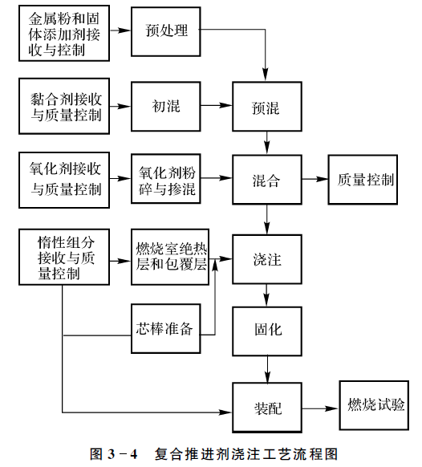

Slide 42
3.2.4改性双基推进剂
一、改性双基推进剂的概念
改性双基推进剂就是在双基推进剂的基础上，加入无机氧化剂（如AP）、金属燃料（如Al）和高能炸药（如黑索金）等填料所制成的推进剂。代号：CMDB
二、改性双基推进剂的特点
密度比双基推进剂高而相当于复合推进剂
能量高，在海平面条件下，理论比冲可达265~270s
以NC和NG为粘结剂，将氧化剂和金属燃料等组分粘结为一体，为异质推进剂
缺点：高低温下的力学性能相对较差，尤其是低温下的延伸率不足

Slide 43
三、改性双基推进剂的发展
DB/AP/Al
复合改性双基推进剂 AP-CMDB
硝胺改性双基推进剂 HMX(RDX)-CMDB
DB/AP-HMX(RDX)/Al
发展
交联改性双基推进剂 XLDB
XLDB/AP/Al
复合双基推进剂 CDB
CDB/AP/Al

Slide 44
四、改性双基推进剂的制造工艺
溶剂浇注工艺：
浇注药粒的制造
推进剂药柱制造
药浆浇注工艺：
药浆制备
浇注
固化

Slide 45
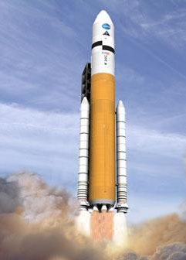
3.2.5其它固体推进剂
燃气发生剂
四组元推进剂
NEPE高能推进剂
富燃料固体推进剂
膏体推进剂
低温推进剂
低易损推进剂

Slide 46
燃气发生剂
燃气发生剂的基本组成与常规复合推进剂类同。燃气发生剂一般具有燃烧火焰温度低、燃烧残渣少、成气量大等特点，主要应用于固体火箭导弹推力向量控制、大型导弹武器弹射发射、涡轮（涡扇）发动机风扇快速起动、鱼雷启动点火器、安全气囊快速充气等。
根据具体用途不同，燃气发生剂燃温要求也不同，一般来说，对于安全气囊快速充 气用发生剂燃温要控制在几百度，而对于大型导弹武器弹射发射和涡轮（涡扇）发动机风扇快速起动用燃气发生剂燃温控制在 以下，凝相燃烧残渣控制在10%左右。
常用的燃气发生剂包括：硝酸铵型燃气发生剂、高氯酸铵型燃气发生剂、二羟基乙二肟型燃气发生剂、硝铵型燃气发生剂等。

Slide 47
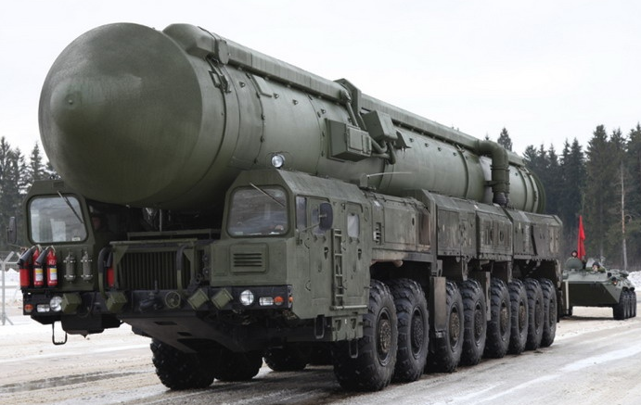
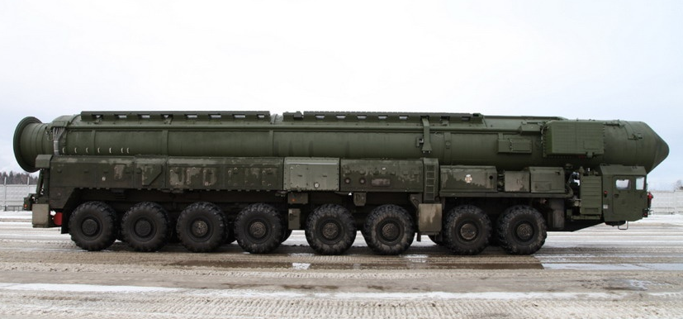
AP/硝胺/Al/HTPB四组元推进剂
由于黑索今（RDX）、奥克托今（HMX）具有生成焓高、成气量大等优点，在推进剂中部分取代AP能够提高推进剂的能量。如用20%HMX 取代部分AP时，理论比冲可增加25.46 N.s.kg⁻¹ 。
虽然AP/硝胺/Al/HTPB四组元推进剂的价格较高，但由于具有较高的比冲，各类导弹尤其是洲际战略导弹中（如俄罗斯的白杨-M）逐渐得到应用。
白杨-M洲际导弹

Slide 48
NEPE推进剂
K. Klager博士于20世纪80年代提出“高能交联推进剂”的新概念，促进了双基推进剂与复合推进剂的结合，并推出了硝酸酯增塑的聚醚推进剂（NEPE）等新一代高能推进剂。
由于NEPE推进剂充分发挥了双基推进剂中液体硝酸酯能量高、复合推进剂中聚醚聚氨酯粘结剂力学性能好的特点，在能量性能和力学性能方面超过了原有各种推进剂，是目前国内外已实用的最先进的一类固体推进剂。
NEPE推进剂一般采用AP作为氧化剂，RDX或HMX作为含能添加剂，Al作为金属添加剂，PEG（聚乙二醇）、PET（环氧乙烷四氢呋喃共聚醚）、CAB（醋酸丁酸纤维素）等作为粘结剂，NG、BTTN（丁三醇三硝酸酯）、TEGDN（二缩三乙二醇二硝酸酯）等作为塑化剂。

Slide 49
AP/Al/HTPB三组元推进剂和NEPE推进剂配方及性能对比如下：
项目 | AP/Al/HTPB三组元推进剂 | NEPE推进剂
氧化剂 | AP | AP、RDX/HMX
金属添加剂 | Al | Al
固体原料含量 / % | 88-90 | 75-80
粘结剂 | HTPB | PEG
增塑剂 | DOS | NG、NG/BTTN
粘结剂/增塑剂 | 7-10:1 | 1:3
密度 / (kg.m⁻³) | 1770 | 1850-1890
比冲 / (N.s.kg⁻¹) | ~2500 | 2650-2700

Slide 50
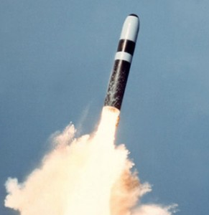
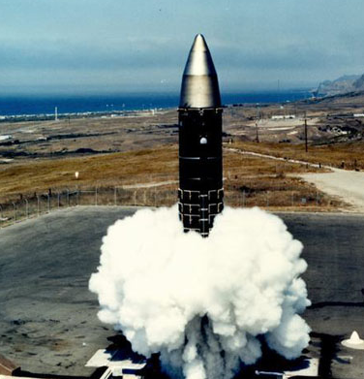
潜射三叉戟导弹
MX洲际战略导弹

Slide 51
这两种导弹采用NEPE推进剂的燃烧性能如下：
项目 | MX第三级 | 三叉戟II一级 | 三叉戟II二级 | 三叉戟II三级
硝酸酯 | NG+BTTN | NG | NG | NG
粘结剂 | PEG，CAB | PEG、NC | PEG、NC | PEG、NC
理论比冲 / (N.s.kg⁻¹) | 比XLDB高29.4 | 2659.4 | 2653.5 | /
真空比冲 / (N.s.kg⁻¹) | / | 2729.0 | 2834.9 | 2903.6
固体含量/% | 73 | 80 | 75 | 75
密度 / (kg.m⁻³) | / | 1831 | 1826 | 1825
6.86MPa燃速/(mm.s⁻¹) | 18 | 11.6 | 14.8 | 9
压强指数 | 0.58 | 0.54 | 0.50 | 0.667

Slide 52
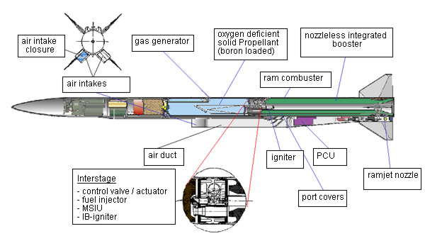
富燃料推进剂
燃料推进剂主要应用于固体火箭冲压发动机和固体燃料冲压发动机。比冲可超过10000N.s/Kg。富燃料推进剂主要包括含金属富燃料推进剂和碳氢富燃料推进剂，前者主要添加大量金属（铝、镁、硼等）作为燃料，后者将含碳、氮物质（或叠氮、叠碳等）作为燃料。
“流星”空空导弹结构示意图

Slide 53
膏体推进剂
在上世纪五六十年代，前苏联开始研制一种新型非液、非固的推进剂，这种推进剂的主要特点是粘度较大，有一定塑性，静止时可以在短时间内保持形状，在力作用下又可以流动，类似于未固化彻底的固体推进剂，因此称之为膏体推进剂(PastyPropenant)。前苏联研制的膏体推进剂粘度在200Pa.S数量级上，其流动特性接近典型的高分子熔体，按各组份结合状态分为均质和非均质两种。
基于膏体推进剂的火箭发动机具有结构简单、多次启动、大范围推力调节、高能量及安全可靠等特点，近年来美国、俄罗斯，包括我国都在进行研究，并提出了多种具有适时准确攻击目标、高突防能力、高机动性及同时具备推力随机可调、能量可控等功能的膏体推进剂火箭发动机方案。

Slide 54
低温推进剂
低温推进剂在环境温度下为液态或固态，为减少该推进剂组分在储存期间发生的化学反应，一般需要对此推进剂进行低温冷冻处理。目前国外低温推进剂的研究主要围绕H₂O₂基 和 H₂O 基进行。
早期的研究中，固态的 H₂O₂或 O₂与碳氢聚合物的组合曾被认为 是最好的低温推进剂，近年来H₂O 基ALICE（铝冰）推进剂的优良性能日益引起人们的关注。ALICE（铝冰）推进剂由纳米 Al 粉和冰组成，其反应原理是 Al 与H2O 发生如下反应：
2Al + 3H₂O → Al₂O₃+ 3H₂
该推进剂在发动机燃烧室内剧烈反应产生高温燃气，燃气经喷管做功产生推力。

Slide 55
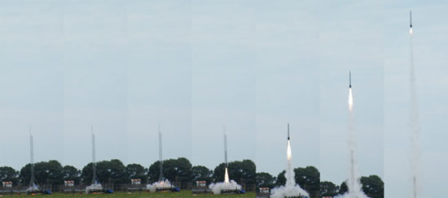
美国空军科学研究办公室（AFOSR）和美国国家航空航天局（NASA）于2009 年 8 月成功发射了一枚采用ALICE（铝冰）推进剂的小型探空火箭。试验中火箭加速到 330 km/h，飞行高度约 400 m。此火箭的成功发射标志着美国“铝冰”推进剂的研制获得了阶段性的成果。

Slide 56
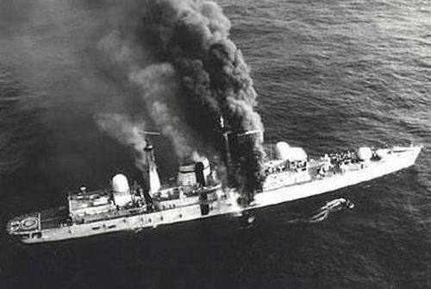
低易损推进剂
20世纪60年代起，美国海军发现因各种意外造成的重大人员和物资损失比在各次战争中的战斗损失还要大。如越南战争时期美国海军战斗机在“弗莱特斯号”航空母舰上降落失败，使机载导弹的发动机受损爆炸，航母遭到重大破坏。
由于弹药的易燃易爆性，在英阿“马岛战争”中，阿方仅用两枚“飞鱼”导弹便击沉了英方价值1.5亿美金的“谢菲尔德”号导弹驱逐舰。

Slide 57
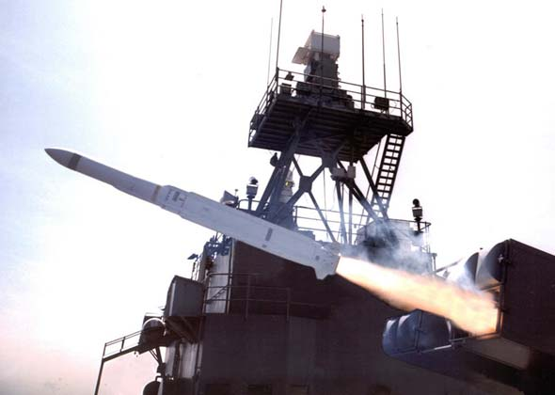
目前国外主要的低易损推进剂为美国的HTPE推进剂、低易损NEPE推进剂及法国的低易损低特征信号XLDB推进剂。
美国改性型“海麻雀”舰空导弹，采用HTPE低易损推进剂，发动机符合美军标MIL-STD-2105《非核弹药危险评估方法》。

Slide 58
3.2.7固体推进剂发展特点
双基推进剂以改性为主
双基推进剂因技术成熟且价格低廉、性能稳定、重现性好、燃烧时可呈现平台或麦撒效应以及良好的低特征信号等优点，已被大量应用于各种武器装备中。然而，双基推进剂的能量水平已达到极限，难以满足远程打击武器系统发展的需要。对此，国外研究人员积极探讨各种技术途径发展双基推进剂，并以改性研究为主，目标是扩大燃速范围、降低成本、提高质量和改进工艺，提高能量。
高能复合推进剂发展迅速
高能复合推进剂是实现火箭、导弹等武器弹药远程推进、精确打击及提高卫星、火箭等有效载荷的动力能源，提高能量始终是推进剂研制和开发的主要发展方向。

Slide 59
提高固体推进剂能量采用的技术途径主要有三种：
选用生成焓较高的胶粘剂和增塑剂；
提高含能物质（如硝胺炸药）的含量或选用新型高能量密度物质；
加入AlH₃、LiAlH₄、LiMgH₃等新型高能燃烧剂替代常规Mg、Al等金属粉末。
目前国外通常采用上述的一种或两种以上途径，实现高能的同时提高推进剂的综合性能。如美国“和平卫士”、“侏儒”战略导弹中装填的NEPE推进剂采用的就是NG/BTTN混合硝酸酯增塑剂，理论比冲提高到2650N•s/kg以上，降低NG感度的同时也防止推进剂的低温脆变。
近年国外还开始研制全氮和聚合氮等超高能材料，这些超高能材料的能量是TNT的十几倍甚至数十倍，一旦单体研制成功并顺利用于推进剂配方，将使固体推进剂的能量实现一个质的飞跃。

Slide 60
降低特征信号是推进剂发展的一个重要方向
固体推进剂在燃烧过程中往往在火箭/导弹发动机尾部排出烟、焰等“特征信号”，这不仅影响导弹制导电磁波的传播并使导弹失控，还因暴露了其飞行轨迹和发射位置而大幅度降低武器系统的隐身能力和生存能力。为提高武器系统的生存力和作战人员的安全性，降低推进剂的特征信号成为未来研究的主要方向和解决战术导弹隐身的技术关键。
注重开发钝感固体推进剂
鉴于弹药频繁发生安全事故而造成的人员财产损失，目前各国军方都非常重视弹药的钝感问题。降低固体推进剂的感度和易损性是实现弹药不敏感特性的关键，并决定了火箭、导弹及其发射平台在外来刺激下的安全性和生存能力。钝感推进剂已取得的良好应用效果和未来更加严格的不敏感弹药政策要求将促进各国进一步发展能量水平高且钝感的高性能推进剂，固体推进剂将朝钝感化方向发展。

Slide 61
注重开发绿色环保推进剂
AP是当前各种复合固体推进剂应用最普遍、最重要的一种氧化剂，但其易溶于水、并在水体中长期保持其化学活性，对人类生存环境具有很大的影响。而且AP推进剂的燃烧可能产生有毒的HCl气体而污染大气环境，因此开发新的不含AP的绿色推进剂也是推进剂发展重要方向。
2000年美国海军成功研制出一种以含能热塑性弹性体粘合剂为基的“绿色”火箭推进剂配方，2007年美国完成了替代高氯酸铵的4种新型氧化剂的合成、评估和配方研究及低污染高能无高氯酸盐绿色推进剂的研究。
此外，美国和俄罗斯先后还开展了无铅弹道改良剂的研究并已开发出多种无铅推进剂配方。目前发达国家在推进剂技术的发展过程中更为重视环境保护和环境战略的实施，积极探索一条能够实现可持续发展的绿色道路。

Slide 62
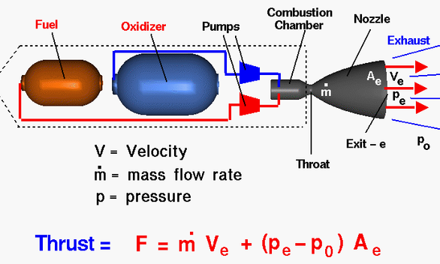
3.3 液体推进剂
液体推进剂是液体火箭发动机的能源和工质源，其质量占运载火箭起飞重量的70%～90%，直接影响着运载火箭和发动机的性能及制造费用。
液体火箭发动机结构示意图

Slide 63
3.3.1 液体推进剂的分类
液体推进剂：以液体状态进入推力室的推进剂，包括氧化剂和燃料以及单组元推进剂；可以是单质、化合物或混合物。
地位及作用：占运载火箭起飞重量的70%～90%；直接影响发动机的性能及制造费用；是发动机能源和工质源。
体现形式：能量特性和使用性能体现。
能量特性：
质量比冲：单位质量推进剂所产生的平均推力冲量；
密度比冲：单位容积推进剂所产生的平均推力冲量。
使用特性：
物化性能、点火和燃烧性能、材料相容性能及贮存性能、爆炸及毒性。

Slide 64
液体推进剂主要按组元、贮存性能、能量等来分类。
1、按进入推力室的基本组元数目分类：
推进剂组元：指单独贮存、并单独向发动机推力室供给的液体推进剂的组成部分。
分类：单组元、双组元和多组元。
（一）单组元：
通过自身分解或燃烧能迅速产生高温高压的气体。
（1）在分子中同时含有可燃元素和燃烧所必需的氧的化合物硝基甲烷、硝酸甲酯、过氧化氢
（2）在常压下互不产生化学反应的安定混合物
过氧化氢—甲醇
（3）在分解时能放出大量热量和气态产物的吸热化合物
无水肼、甲基肼

Slide 65
单组元特点与应用：
特点：绝大多数单组元推进系统结构简单、使用方便，性能比较低；
应用：火箭发动机系统中的辅助能源，如涡轮泵燃气发生器、姿滚发动机。
（二）双组元：
由液体燃烧剂和氧化剂两种组元组成，工作时它们被分别从各自的贮箱和输送管路送入推力室。
氧化剂：氧化力强的物质，如液氧、液氟、硝酸等；
燃烧剂（燃料）：含氢量大、燃烧热值比较高的物质，如液氢、肼类、碳氢化合物等。

Slide 66
双组元特点与应用：
特点：来源广泛、释放的能量较高；
应用：液体火箭发动机绝大多数采用双组元推进剂。
（三）多组元：
由多于两组元组成的推进剂，常指三组元。
（1）多于三组元的液体推进剂，理论上能量不会有进一步的增加；
（2）三组元足以能方便地把任何需要的化学元素组合起来。
三组元形式
（1）把轻金属（如锂、铍或铍的氢化物）同液氟、液氧或臭氧燃烧产生的高温与能够降低燃烧产物平均分子量的氢结合起来，提高比冲；

Slide 67
三组元形式
（2）液氢、液氧和煤油：在下面级工作时，常以氧为氧化剂、煤油为燃料并加入少量液氢燃料，在上面级工作时，仍以氧为氧化剂而以液氢为燃料，即成为双组元推进剂；
（3）双燃料双膨胀：高压的内燃室中燃烧液氧、碳氢化合物，低压的外燃室燃烧液氧、液氢，带来起飞时高推力、底面积比和高空的低推力、高面积比的优点。
三组元特点
系统复杂，目前还没有应用。

Slide 68
2、按液体推进剂的贮存性能分类：
（1）地面可贮存
（2）空间可贮存和不可贮存（如低温推进剂、化学不稳定推进剂）推进剂。
（一）地面可贮存推进剂
定义：在相当宽的温度和压强范围内、在地面环境下能在贮箱内贮存一年或更长时间，不需外加能源加热熔化或冷却液化就能保持为液态又不变质的推进剂。
具备条件：
（1）临界温度不低于地面环境的最高温度；
（2）在323K时的蒸气压不应大于2MPa；
（3）在贮存期内，本身不分解变质、产生沉淀或放出气体；
（4）对与液体推进剂接触的部件不产生腐蚀。

Slide 69
地面可贮存推进剂
多为硝基氧化剂、肼类、胺类和烃类燃料。
可预包装推进剂：在出厂前加注到贮箱内并密封的推进剂。
（二）空间可贮存推进剂
定义：在地面环境下不能贮存或难以贮存，但在空间环境下可以贮存的推进剂。（定义不严格）
特点：其沸点应低于空间环境温度，但高于200K。

Slide 70
（三）空间不可贮存推进剂
包括低温推进剂和化学不稳定推进剂。
（1）低温推进剂：
环境温度下是气体，沸点低于200K，临界温度低于223K，只有在低温下才能保持为液态。
特点：能量较高，使用不方便，有些价格昂贵；
需要绝热措施和排气系统。
液氧、液氢、液氟、二氟化氧及其某些混合物。
（2）化学不稳定推进剂：
化学性质不稳定而只能在短期内使用。
例子：过氧化氢和叠氮化肼。

Slide 71
3、按推进剂能量高低分类：
分类方法：采用一定的发动机工况（室压7MPa、喷管出口截面出燃气压强0.1MPa）时，发动机比冲大小。
（1）高能推进剂：比冲一般大于3000m/s；
（2）中能推进剂：比冲在2500～3000m/s 之间；
（3）低能推进剂：比冲小于2500m/s。

Slide 72
４、按发动机的用途分类：
主推进剂主要用于火箭、导弹等的主发动机；
辅助推进剂主要用辅助发动机和发动机辅助系统。
５、按推进剂的自燃性质分类：
分为自燃推进剂和非自燃推进剂。
（1）自燃推进剂：经简单混合后能自燃的推进剂。
（2）非自燃推进剂：燃烧必须依靠外部提供能量，即需要点火装置。

Slide 73
3.3.2 发动机对液体推进剂的要求和选择
一、对液体推进剂的要求主要包括性能要求、使用要求和经济性要求
1、性能要求：
（1）高的比冲和高的密度；
（2）具有较高的热值；
（3）燃烧产物温度要高、分子量要低、燃烧产物不易离解、没有液态或固态产物存在等。
2、使用要求：
要求液体推进剂的液态温度范围宽、化学性质稳定且毒性小，对人员、设备和环境的污染小等等。
（1）具有良好的运输性和输送性
粘度小且粘度随温度的变化率小；饱和蒸汽压小；推进剂中溶解的气体量要少；所含悬浮颗粒物、粘性物质要少。

Slide 74
2、使用要求：
（2）具有好的点火和燃烧特性
着火延迟期（自燃推进剂）和点火延迟期（非自燃推进剂）不大于30ms。
（3）具有良好的冷却性能
（4）贮存稳定性好
与贮箱材料相容性好；对空气和空气中的湿度不过于敏感；能经受环境温度的急剧变化。
（5）具有良好的安全性能
热爆炸和热分解温度要高；对机械冲击和突然压缩（水击）不敏感；无毒或低毒，燃烧产物对人和环境的毒害作用小。

Slide 75
3、经济性要求：
原材料来源广泛、生产工艺简单、价格便宜。
二、选择推进剂的原则
单位质量所释放的能量高，燃气的平均分子量要低
确保高比冲
选择原则
易于点火、燃烧稳定
减小推进剂贮箱和供应系统的尺寸和重量
密度大
高比热容、高热导率和高临界温度的最佳组合
可用作推力室的有效冷却剂

Slide 76
二、选择推进剂的原则
低的饱和蒸汽压
利于泵的工作和设计
低冰点、高的沸点
发动机工作温度宽
无腐蚀性、毒性小
与材料相容性好，对环境污染少
选择原则
具有良好的可贮存性
易输送，通过供应系统和喷注器的压降小
低粘度
高的热和冲击稳定性
危险性小
低成本

Slide 77
3.3.3 液体推进剂物理化学性能参数及计算
1、性能参数
分子量
冰点
在一个大气压下，物质固液两相共存时的温度
沸点
在一个大气压下，物质气液两相共存时的温度
影响燃烧过程；一般压强增大，沸点增大；又称冷凝点
冰点和沸点组成推进剂的液体状态温度范围
密度
比重：在标准条件下物质密度与水密度之比
实验室测定方法一般采用玻璃毛细管膨胀计法
多种物质混合时，会发生复杂的物理现象，混合物密度一般不能直接用各物质的密度计算得到，需使用热力学计算或实验方法获得

Slide 78
1、性能参数
临界温度及临界压强
临界温度：气体能够液化的最高温度；
临界压强：在临界温度下使气体液化所需要的最小压强。
大于临界温度时，压强无论怎样加大，气体不再可能液化。在临界温度和临界压强下单位质量物质所占有的体积称为该物质的临界体积。临界体积的倒数称为该物质的临界密度。
“临界态”：气相和液相之间不存在分界面。临界点的参数称之为临界常数。
主要应用：再生冷却

Slide 79
1、性能参数
在平衡蒸汽压下，固体、液体及蒸汽互相处于平衡态时的温度。
三相点
饱和蒸汽压
物质处于气液平衡状态时，蒸汽产生的压强。
单组分液体的饱和蒸汽压随温度增大而增高，而多组分液体的饱和蒸汽压同时依赖于温度及汽/液体积比。
对燃烧过程、冷却过程、贮存和贮箱设计有影响。
分为线膨胀系数、面膨胀系数和体膨胀系数，分别是当温度变化1℃时，物质在长度、面积和体积上的增量与其原来的长度、面积和体积之比。
热膨胀系数
影响贮箱设计，一定容积贮箱内推进剂加注量。

Slide 80
1、性能参数
压缩
系数
单位压强变化所引起的物质单位体积的变化。
表面
张力
使液体表面收缩的分子间的相互作用力，沿液体自由表面作用且与液体边界垂直。表面张力系数简称表面张力，为液体表面单位长度上表面张力的大小。
表面张力受温度的影响较大，而受压强的影响较小。
影响液体组元的喷雾特性和浸润性。
那临界状态时，表面张力是什么状态？

Slide 81
1、性能参数
粘性应力与剪切变形速度的比值，表示液体分子间相对移动时产生阻力的性能，也叫粘性系数。
粘度
分为动力粘度和运动粘度，运动粘度是动力粘度与密度之比。
影响推进剂供应系统的能量损失和喷雾质量。
溶解热
单位质量组元在其熔点由固态转为液态时所需热量。
气化热
单位质量组元转化为同温度下的气体所需热量。
只相变，无温度变化，又称气化潜热。通常随温度增高而减小。
影响推进剂在燃烧室中的蒸发。
那临界状态时，气化热为多少？

Slide 82
1、性能参数
在规定的温度和压强下，由元素生成一摩尔（或单位数量）的化学物质所吸收或放出的热量。
生成热
燃烧热
单位质量的物质完全燃烧所放出的热量，又称为热值。
比热容
单位质量的物质温度升高1K所需的热量。
一般是温度的函数。
对作为冷却剂的组元非常重要。
导热
系数
物质在单位温度梯度下，单位时间内以热传导方式通过单位面积所传递的热量。
对作为冷却剂的组元非常重要；影响吸热蒸发过程。

Slide 83

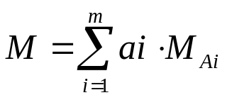
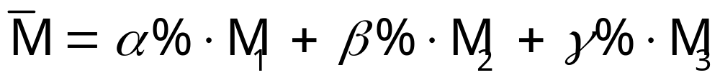
2、部分性能参数的计算
推进剂组元的分子式及分子量的计算
分子式
分子量
单质
组元
混合组元
已知每种单质组元的分子式和质量百分数。
混合组元的分子量为：

Slide 84
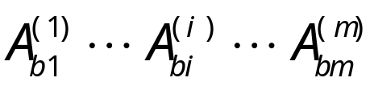

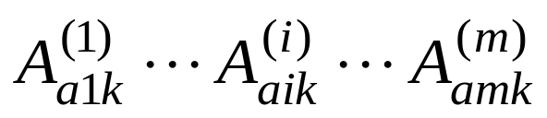
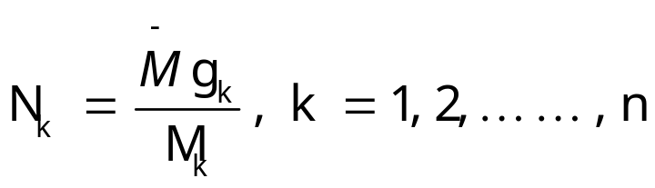
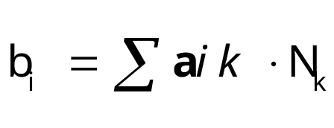
2、部分性能参数的计算
混合组元
混合组元的分子式求解
？
假设由n种单质组元组成
第k 种单质组元的质量百分数为gk、分子量为Mk，分子式为
则第k种组元的摩尔数为
则bi为
由例题说明过程

Slide 85
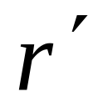

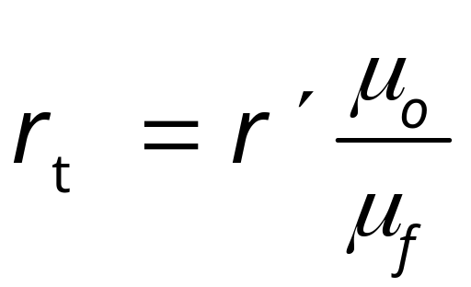
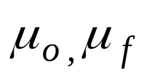
2、部分性能参数的计算
推进剂假定化学式计算
同固体推进剂的假定化学式的求解过程。
推进剂组元的质量混合比
1 摩尔燃烧剂+
摩尔氧化剂=完全燃烧产物
1 kg燃烧剂+
kg氧化剂=完全燃烧产物
摩尔组元混合比
理论质量混合比
氧化剂和燃烧剂的分子量
？

Slide 86
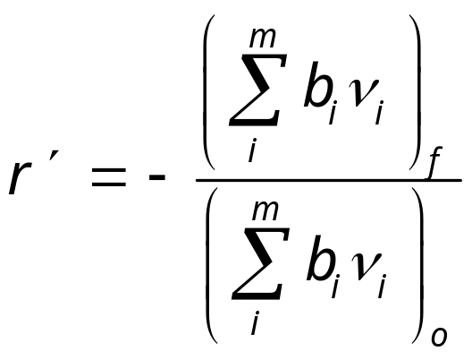

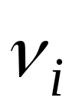
2、部分性能参数的计算
推进剂组元的质量混合比
是燃烧剂或氧化剂中第i种元素的原子数
是燃烧剂或氧化剂中第i种元素的化学价
使用时注意化学价的正负！

Slide 87
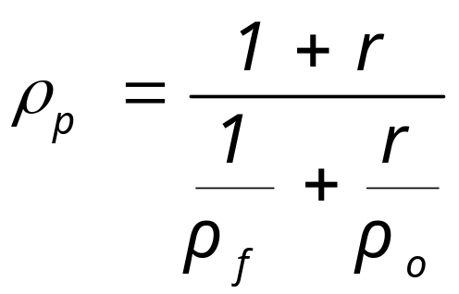

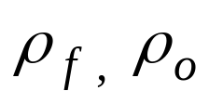
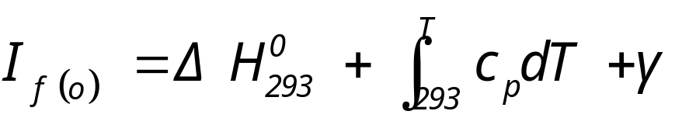
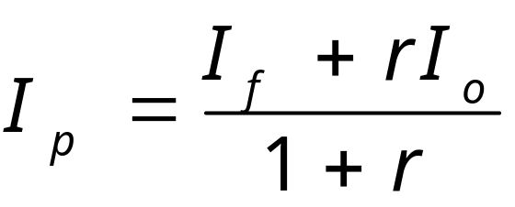
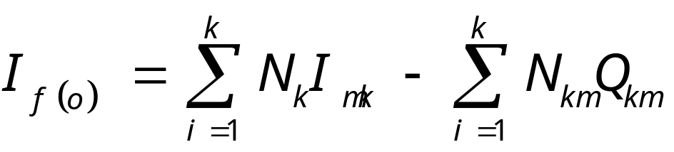
2、部分性能参数的计算
推进剂折算密度
为推进剂的实际混合比
分别是燃烧剂和氧化剂的密度
推进剂总焓计算

Slide 88
3.3.4 常用液体推进剂
3.3.4.1常用氧化剂
液氧
淡蓝色透明的液体；无毒、无味；沸点为 -183.0℃；化学稳定，也不分解；对机械冲击不敏感；在常温下极易蒸发；是强氧化剂，能强烈地氧化其它物质，但不能自燃。
获取方法：利用空气中各成分液化点不同获得。
来源丰富、生产容易、价格低廉。
使用注意事项：
（1）与人体接触会造成低温冻伤；
（2）与材料存在相容性问题；（强氧化性！）
（3）与脂肪、凡士林、苯、酒精、润滑油接触时，会发生快速的氧化反应，加压则会发生爆炸；
（4）与乙炔、氢气和甲烷等以适当比例混合后极易发生爆炸。

Slide 89
3.3.4.1常用氧化剂
四氧化二氮
高密度黄棕色的液体；液态温度范围窄，既容易冻结成无色的固体，也容易蒸发为红棕色的气体；有中等程度的腐蚀性，含潮气或与水混合时则形成强酸，很容易从空气中吸收水气；可在相容性材料制成的密闭容器中无期限地贮存；饱和蒸汽压高，贮箱壁厚相对较厚；同很多燃烧剂混合时能自燃，并同很多普通材料（如纸张、皮革和木材）也能自发点火，其烟气呈棕色且剧毒；对冲击、振动、突然压缩和摩擦不敏感。
纯净的四氧化二氮是无色液体；红棕色气体为二氧化氮，其含量越高，颜色越浓；是生产硝酸过程中的副产品，来源广、成本低。

Slide 90
3.3.4.1常用氧化剂
硝酸
沸点高、密度高；其蒸汽有毒；对许多金属材料有腐蚀性，含水硝酸腐蚀性更大；常温下，稳定性好，对冲击、振动、压缩和摩擦不敏感，也不易分解；有毒。
硝酸的含水量对火箭发动机的比冲有影响，含水量增加1%，比冲约下降10m/s，含水量不得超过4%；
加入少量的磷酸、氢氟酸可以减轻硝酸对结构材料的腐蚀性；
加入适量的四氧化二氮可提高氧化能力、提高热值和密度、降低冰点和对结构材料的腐蚀性、改善发动机的点火性能；
来源丰富、容易制造、价格低、可贮存。
氟、三氟化氯、过氯酰氟

Slide 91
3.3.4.2常用燃料
液氢
无色、透明，与水相似的液体；热值高、比热大；密度小；温度低、易蒸发；动力粘度小，易流动和泄漏；表面张力小；易爆炸；无毒无腐蚀性；化学稳定性好。
有正氢和仲氢之分，两者理化性质相差不大，仲氢利于贮存；
是非导电体，高速流动可能产生高达数千伏的静电；
来源广泛，生产难，故价格贵；
洁净推进剂；
非常好的再生冷却剂。

Slide 92
3.3.4.2常用燃料
火箭煤油
透明的液体；不溶于水；是一种优良的溶剂；沸点高、可长期贮存；稳定性良好，对冲击、振动、压缩、摩擦不敏感；热值比酒精高，比肼类燃料低；其燃烧不太稳定，不能与常用氧化剂组合成自燃推进剂。
石油经蒸馏或裂化、热解、聚合、氢化的产物，属于烃类燃料；
来源丰富、生产容易、价格低；
其组成和性质是指平均值，牌号和产地不同，组成和性质也不同。

Slide 93
3.3.4.2常用燃料
肼类燃料
偏二甲肼
一种无色的有吸湿性并带有鱼腥味的透明液体；冰点低、浮点高；热稳定性好；对冲击、振动和摩擦不敏感；能与水混合；一般不腐蚀材料；中等毒性、致癌。
有很强的活性，热值高，可组成自然推进剂；
易与空气中的氧化合；
生产原材料丰富，成本低。
混肼、甲基肼、肼
酒精、甲烷、丙烷等烃类燃料、氢-锂化合物

Slide 94
3.3.4.3常用单组元推进剂
单组元液体推进剂：通过自身分解或燃烧提供能量和工质的液体物质。一般分为三类：分子中同时有可燃元素和所需氧的化合物，如硝基甲烷；常温下互不发生化学反应的安定混合物，如过氧化氢-甲醇；分解时能放出大量热量和气态产物的放热化合物，如肼。
主要广泛应用于小型姿态控制火箭发动机和驱动涡轮的工质。
要求：
（1）良好的贮存性能；
（2）高的稳定性；
（3）良好的抗冲击、振动、压缩和摩擦的能力；
（4）良好的点火和分解性能；
（5）高的能量，燃气温度适中，成气性好；
（6）毒性小，对人员和环境污染小；
（7）与材料的相容性好，成本低。

Slide 95
3.3.4.3常用单组元推进剂
肼
具有氨臭味的无色透明液体，吸湿性很强，其蒸汽在空气中与水份结合冒白烟；在肼类燃料中含能量最高，其敏感性最强，毒性也最大；是强还原剂，在适当催化剂作用下迅速分解；在空气中的爆炸极限很宽（体积浓度9.3%~100%，爆炸温度53℃~113℃ ）；冰点很高；对冲击、振动、压缩和摩擦不敏感。
分为无水肼和有水肼，无水肼为火箭燃料；
禁用空气增压；
选择贮箱材料时，既要考虑肼的腐蚀性，又要考虑是否对肼起催化分解作用；
既可以用作双组元推进剂的燃料，也可用作单组元推进剂；
单组元推进剂的肼的水含量低于1%。

Slide 96
3.3.4.3常用单组元推进剂
过氧化氢
无色、无臭的液体，呈弱酸性，有强烈的漂白作用；易分解；对热、杂质、冲击、酸度和强光等均很敏感；低毒。
既可以作为双组元推进剂的氧化剂，也可作为单组元推进剂；
可以同水任意比例混合，作为火箭推进剂时，浓度为67%~100%。
其他常用单组元推进剂：氨、混氨、混肼燃料、硝酸丙脂类等；液氮和液氦常用作单组元冷气推进的推进剂

Slide 97
3.3.4.4 凝胶推进剂
在液体推进剂中加入金属或非金属的固体颗粒，均匀混合后，再添加胶凝剂使固相粒子悬浮于其中而形成的胶状物质。兼有固体推进剂的安全、贮存和运输等良好性能和液体推进剂的易于加工、可控制燃速等优点。
具有一定的触变性，即推进剂在不受外力时保持不流动的半固体状态，当加压或受剪切力时，又能像液体一样流动。
通过改变压力或剪切力的大小，可控制喷射流量，进而可以控制飞行器的飞行速度和飞行方向。
美国路易斯研究中(NASA)与印度太空工程部对RP-1／铝粉、液氢／铝粉、IRFNA／SiO、肼／铝粉等体系进行了点火、燃烧、流变和安全等性能测试，路易斯研究中心(NASA)还对液氢／铝粉／液氧体系、单甲基肼／铝粉／四氧化二氮体系应用于航天运载进行了论证。

Slide 98
3.3.5 液体推进剂发展特点
（一）无毒无污染
世界各国未来运载火箭都采用了无毒污染的新型液体推进剂。LO2/煤油或LO2/LH2将用在“阿里安”V、“德尔它”Ⅳ和“大力神” Ⅲ运载火箭上，日本H2火箭也使用LO2/LH2液体推进剂，我国正发展的长征5号重型运载火箭将采用LO2/煤油和LO2/LH2无毒无污染液体推进剂。
（二）三组元高比冲液体推进剂研究
在LO2/烃类燃料发动机中，以LO2/CH4/LH2三组元组推进剂性能最佳，可较大幅度的提高比冲，比冲可达到3531.6m/s或更高。其他三组元液体推进剂如:LO2/Rp-l(煤油)/LH2、LO2/C3H8/LH2等。

Slide 99
（三）高热值、高密度烃类燃料研究
（1）特殊人工合成的纯化合物
（2）化工厂和炼油厂的石油加氢产物；
（3）添加某些高热值的金属粉或碳粉末的浆状燃料。
（四）凝胶推进剂研究
可实现高比冲、高密度、流量可控、推力可调和多次启动。

Slide 100

请提宝贵意见
谢 谢！

